Slide 1
L’Economie des annes 80-2008

Slide 2
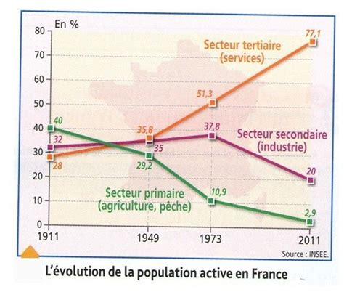
Les mutations sectorielles
Les causes de la désindustrialisation
Le refus du travail à la chaine aliénant par les ouvriers.
La progression de la robotisation et de l’informatisation qui remplacent les tâches des ouvriers les plus basiques.
La concurrence des pays en développement, dont les coûts du travail sont plus faibles, les réglementations sociales et environnementales moins contraignantes. Cette concurrence, qui se fait sur les secteurs à faibles et moyennes valeurs ajoutées, entraînent les fermetures et les délocalisations industrielles.

Slide 3

La troisième révolution industrielle?
La troisième révolution industrielle (TRI) est une nouvelle révolution industrielle et économique qui se distinguerait des secteurs d'activité classiques de la production et aurait démarré à la fin du XXe siècle avec le développement des nouvelles technologies de l'information et de la communication L'expression a été popularisée par Jeremy Rifkin. Au cœur de cette troisième révolution, la révolution numérique serait le principal moteur, mais tous les secteurs sont impactés. La notion de révolution industrielle est cependant remise en cause par de nombreux chercheurs.
Principaux secteurs de la « troisième révolution industrielle »
Numérique: ordinateurs, internet, IA, quantique.
Biotechnologies
Aérospatiale, aéronautique
Energies renouvelables
Robotique.

Slide 4
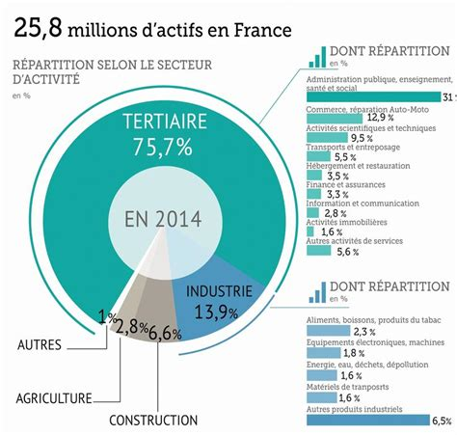
L’essor des services
INSEE, 2023
  Les causes:
  La demande sociale de service (Kevin Lancaster) : l’émergence de la classe moyenne a entraîné l’essor de la demande de service, notamment dans les domaines de l’éducation, de la médecine et des loisirs. Aujourd’hui le service immatériel est bien plus demandé que le produit industriel, comme le souligne par exemple les portables : la base industriel compte peu, en tout cas moins que les applications supportées.
  Le développement de l’Etat constructiviste et notamment providence, avec le développement des services non marchands accordés par l’Etat.

Slide 5
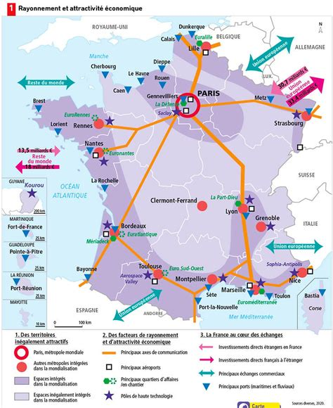
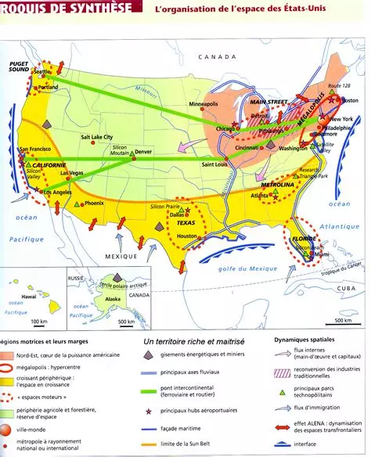
Mutation des géographies economiques: métropolisation et littoralisation

Slide 6
La mondialisation, cause premiere de la desindustrialisation?
Certains économistes ont mesuré sur une période donnée le nombre d’emplois créés par les exportations et détruits par les importations. A chaque fois pour les pays de l’OCDE le résultat est négatif, mais avec des chiffres relativement faibles par rapport au chômage global. En France par exemple une étude de l’INSEE en ce sens portant sur les années 80 et mi-90 sur les échanges industriels fait état d’une destruction maximum de 330.000 emplois, pour un chômage global de plus de deux millions de personnes. Le même constat est fait par une étude de la Direction Générale du Trésor en France sur la destruction d’emploi dans l’industrie entre 1980 et 2007 en France. Sur 1,9 millions d’emplois perdus durant cette période, seuls 13% seraient dus à la concurrence étrangère : 25% seraient dus à des externalisation de l’industrie vers des services marchands ( les entreprises externalisent leurs services vers des entreprises B2B) et 30% à des gains de productivité (robotisation et informatisation), le reste étant dû à la conjoncture économique.

Slide 7
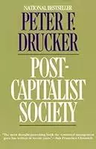
L’économie de la connaissance
Peter Drucker, Post-capitalism society, 1993
La connaissance devient le principal facteur de production devant le capital et le travail. Elle serait le principal moteur de croissance devant l’accumulation traditionnelle de capital et l’innovation matérielle. Elle implique:
Le triomphe de la production immatérielle: 20% du RNB américain aujourd’hui.
La course à l’innovation permanente.
Le triomphe mondial d’une main-d’œuvre hyper qualifiée: les « manipulateurs de symboles » (ingénieurs, chercheurs, directeurs marketings, etc…)
Le bouleversement institutionnel (D. Foray, L’économie de la connaissance, 2009): les institutions les plus importantes sont désormais les bibliothèques, les universités, les laboratoires de recherche. Les notions de brevet et de propriété intellectuelle deviennent centrales.

Slide 8

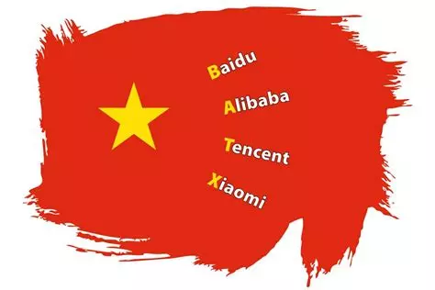
La puissance américaine dans le numérique depuis les années 90: les innovations de rupture
Les GAMAM
1980: le PC d’IBM
1990: Windows et Microsoft.
2000:
Google et le moteur de recherche.
2010: Facebook, Twitter et les réseaux sociaux.
2020: Open AI et l’IA.
La Chine et les BATX

Slide 9
Le cyberespace et la puissance americaine
Non, le cyberespace n’est ni libre, ni neutre. En réalité, les Etats-Unis contrôlent une large partie du réseau, à travers le monopole des ses FTN et des lois spécifiques. Les serveurs racines qui forment le Cloud: 80% sont détenus par des entreprises américaines, dont la plupart sur le sol américain. Les principaux navigateurs ? Google et Exploreur, américains. Le principal moteur de recherche, et de loin ? Google, américain. Les principaux réseaux sociaux? Facebook, Instagram, X, américains. La principale IA? Open AI, américaine. Et bien naïf qui croit ces outils numériques neutres. Au contraire, les algorithmes et les modérations (ou l’absence de modération) orientent clairement vos recherches et les informations que vous recevez. Dernier exemple en date: X devenu sous la férule d’Elon Musk un outil de propagande MAGA au service de Donald Trump.
Mieux, ou pire, le gouvernement américain s’est donné les moyens d’avoir accès à ces informations stockées dans l’espace numérique, complétant en cela leur arsenal juridique fondé sur le principe d’extraterritorialité. Ainsi le Patriot Act (2001) et surtout le Cloud Act (2018) permettent à la justice de saisir n’importe quelle information stockée sur le cloud, avec la collaboration des principales entreprises américaines du secteur. L’affaire Snowden, en 2015, où l’analyste avait révélé l’espionnage numérique systématique des entreprises et des dirigeants étrangers par la NSA, n’est sans doute qu’une infime partie de ces pratiques qui sont loin d’avoir cessées.
F. Rutherford, Le Monde, 24 décembre 2024.

Slide 10
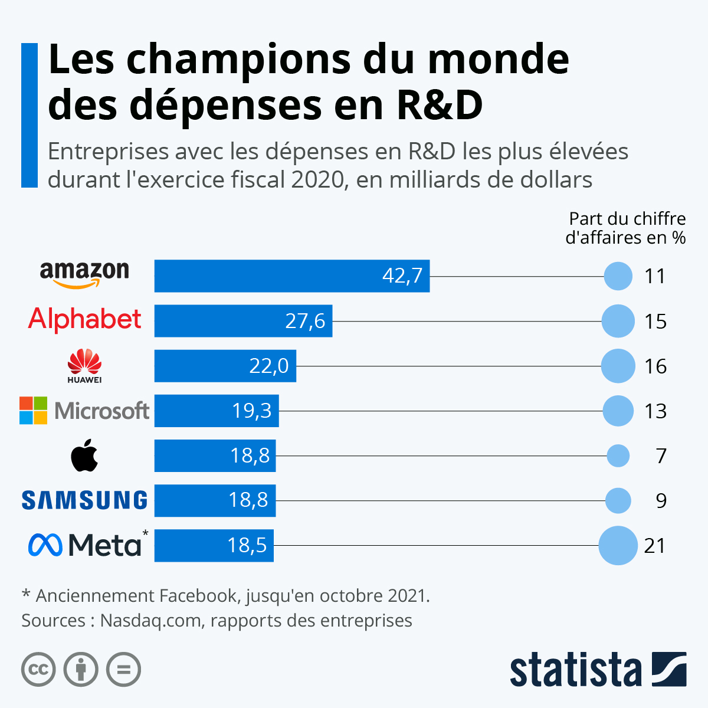

Slide 11
Protéger et encourager
Vastes plans de financement de l’innovation : c’est le cas par exemple du plan Européen « Next Generation UE », qui prévoit depuis 2020 plus de 1000 milliards d’euro d’investissement, notamment dans les innovations et les innovations durables (Green deal), et qui prend la suite du plan « Horizon 2020 ».
Protection des entreprises innovantes : chaque état protège ses fleurons de l’innovation, par des politiques spécifiques et des exemptions, de statuts spécifiques. Aux Etats-Unis, les GAMAM étaient jusqu’il y a quelques-années exemptées des lois anti-trust, alors qu’elles étaient quasi monopolistiques sur leur marché, au nom de la puissance américaine: Google occupe près de 70% des recherches, Meta les ¾ des réseaux sociaux, iTunes 80% des plates formes musicales.
Volonté de mettre en place un environnement institutionnel favorable : c’est la création d’espaces de l’innovations financés par les deniers publics, comme les technopoles, les pépinières de start up, les labos publics, etc… La France a par exemple à partir de 2005 développé une politique de pôle de compétitivité, finançant les espaces les plus innovants du territoire.

Slide 12
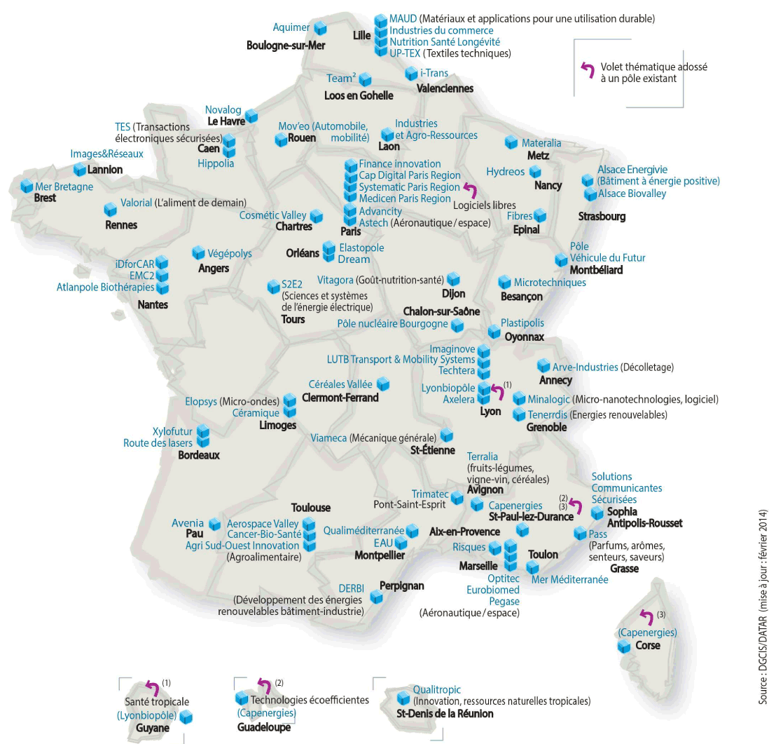
La politique des pôles de compétitivité en france
Les pôles de compétitivité rassemblent sur un territoire délimité et autour d’une thématique définie des entreprises de toutes tailles, des acteurs de la recherche et des établissements de formation, afin de développer des synergies et des coopérations autour d’un secteur d'activité précis.
Il peut s'agir des domaines technologiques émergents (drones, décarbonation, etc.) ou plus matures (automobile, aéronautique, etc.).
L'objectif final de ces pôles de compétitivité est de soutenir l'innovation dans ces territoires.
Ils ont également pour vocation d’accompagner le développement et la croissance de ses entreprises grâce notamment à la valorisation et à la mise sur le marché de nouveaux produits, services ou procédés issus des résultats des projets de recherche, avec l’aide et le financement de la puissance publique.
Aujourd’hui, 55 pôles de compétitivités sont labellisés en France, rassemblant 2 000 laboratoires et établissements d’enseignement supérieur et 14 000 entreprises innovantes.
Info.gouv.fr/2025.

Slide 13
Les neo-libéraux
Les monétaristes et Milton Friedmann: critiquent notamment les politiques de relance monétaire qui créent de l’inflation et appellent à une stricte régulation monétaire.
Arthur Laffer: « trop d’impôts tue l’impôts ». Critique le montant excessif de l’impôt.
Barro: explique que les relances budgétaires sont inefficaces car elles chassent l’investissement privé, impliquent une hausse des taxes et endettent les Etats.
La Nouvelle Economie Classique (NEC de Robert Lucas) et l’école des Public Choices: critiquent globalement le poids des acteurs exogènes (Etat, syndicats,…) et appellent à une dérégulation des marchés.

Slide 14
Remise en ordre!
Dès 1979 et son arrivée au pouvoir, la Margareth Thatcher lance un vaste programme inspirée par les théories économiques néo-libérales. Les entreprises nationalisées sont rapidement privatisées, tandis que les impôts sur le chiffre d’affaire et les bénéfices des entreprises sont baissés. L’employment act de 1982 permet de simplifier les procédures de licenciement. Les taux d’intérêts montent jusqu’à 17%. Les mouvements de capitaux sont libérés sur les marchés financiers, tandis que les banques secondaires n’ont plus à déposer une partie de leurs avoir auprès de la banque centrale. Une lutte féroce débute contre les syndicats lors de la fermeture des mines, qui se termine par la victoire de la « dame de fer », et le licenciement de plusieurs milliers de grévistes.
Les allocations sont baissées, tandis qu’une lutte contre les monopoles est orchestrée. Parallèlement les commissions sur les échanges de titres financiers sont supprimées, tandis que la TVA est augmentée. Désormais des capitaux étrangers peuvent détenir 100% d’une entreprise britannique.
The Gardian, article de 2007.

Slide 15
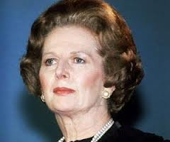
La dérégulation du marché des biens et services:
Privatisations massives (houilles, chemins de fer, aérien, aciérie, telecom, gaz, électricité,..).
Démantèlement des monopoles privés.
Dérèglementation des marchés financiers:
les banques ne sont plus obligées de déposer une partie de leur avoir auprès de la banque centrale.
les mouvements de capitaux sont libérés, les commissions sur les échanges de titre sont supprimées.
les capitaux étrangers peuvent désormais posséder 100% d’une entreprise britannique
Dérégulation du marché du travail:
Lutte féroce contre les syndicats (grandes grèves des charbonnages brisés par la force en 84)
Employment act de 1982: simplification des procédures de licenciement et d’embauche. Flexibilisation par l’encouragement aux CDD et à l’intérim.
Une politique de l’offre:
Réduction d’impôt sur les revenus des ménages et le bénéfice des entreprises, mais augmentation de la TVA.
Baisse des allocations.
Une politique monétaire de rigueur:
Contrôle de la masse monétaire par des taux d’intérêts élevés : 18% en 79.
La politique de
M. Thatcher

Slide 16
Bilan
 | 1979 | 1989
Taux de croissance | -0,4% | 5%
Inflation | 17% | 5,5%
Chômage | 6% | 6,8%
Taux de pauvreté | 13,4% | 22,2%

Slide 17
Les 3D de Henri Bourguinat (1982)
Dérèglementation : la plupart des règles qui contrôlent et limitent les flux financiers sont abrogées. Il s’agit par exemple du contrôle des changes (suppression en France en 1989), des limitations des IDE, des taux d’intérêts fixés en dehors du marché, etc… En Europe cette dérèglementation est menée à bien par l’UE et Maastricht (achevée en 93)
Décloisonnement : suppression de la séparation entre banques de dépôts, banques d’investissement (loi française de 1984) ; de la distinction entre banques, établissements de crédits, assurances, devenant ainsi toutes « établissements de crédit). Mais également décloisonnement entre les différents marchés (CT et LT, monétaire et non-monétaire, nationaux et internationaux,…) entre lesquels les capitaux peuvent désormais librement circuler.
Désintermédiation : le financement jusque là essentiellement bancaire va se faire de façon croissante directement sur les marchés, permettant aux économies de se financiariser (attention cependant, la plupart des économies restent bancaires : parmi les grands pays, seuls les USA, la GB et la France ont des économies majoritairement financiarisées). Parallèlement permission a été donné aux établissements financiers (et notamment les banques) d’intervenir directement sur les marchés : elles en sont aujourd’hui les acteurs principaux, proposant leurs capitaux aux entreprises, dans une finance intermédiée ( rappel du cours sur le financement :voir les définitions de Hicks).

Slide 18
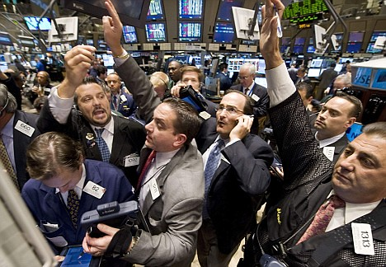
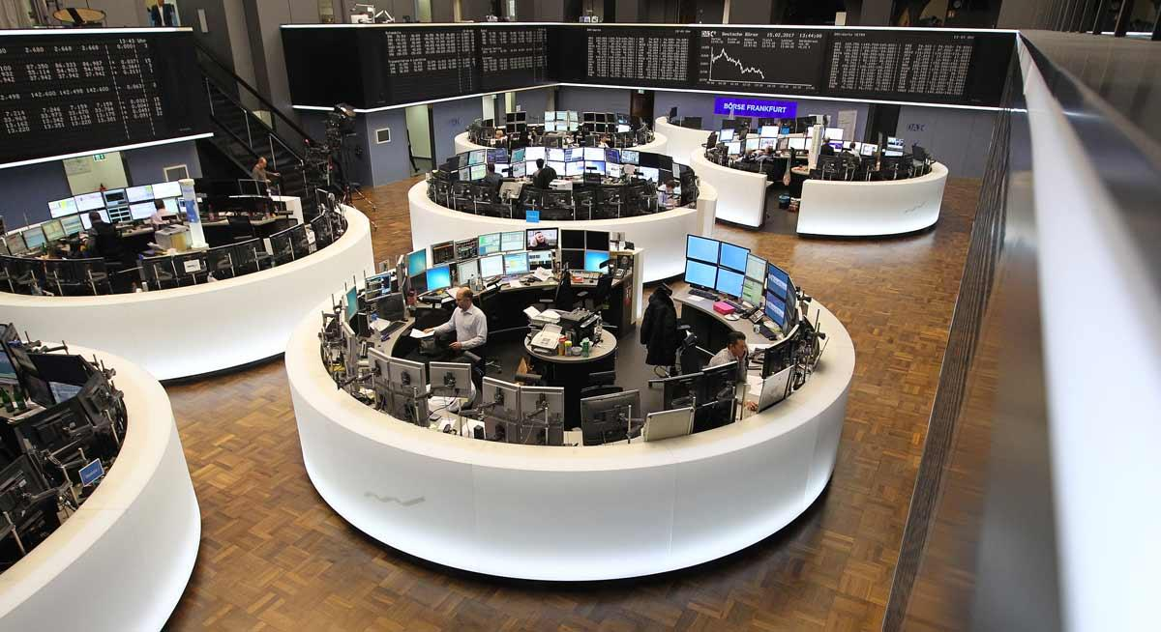
La dématérialisation des salles de marché (4° D): 1980 et 2020.

Slide 19
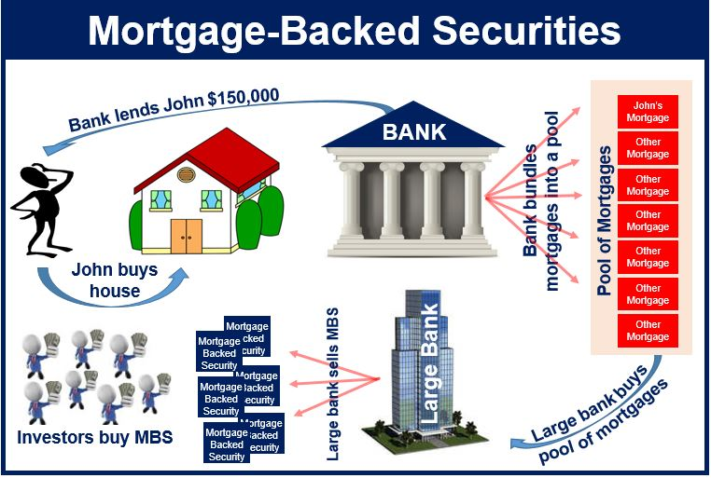
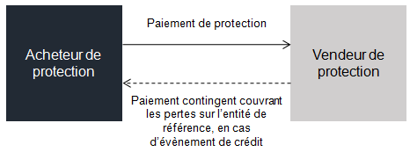
Les nouveaux produits financiers

Slide 20

Small is Beautifull
Ernst Schumacher
« L'économie du gigantisme et de l'automation est un résidu des conditions et de la pensée du 19e siècle. Elle est tout à fait incapable de résoudre le moindre problème réel de notre temps. On aurait besoin d'un système de pensée entièrement nouveau, système qui repose sur la prise en considération des personnes avant la prise en considération des biens (que les biens s'occupent d'eux-mêmes !). On pourrait résumer cela par l'expression "production par les masses, plutôt que production de masse". »
« Le travail humain est unanimement admis comme source fondamentale de richesse. L'économiste moderne en est arrivé à considérer désormais le "travail" comme un mal nécessaire, à peine plus. Pour l'employeur, c'est en tout cas un simple élément de coût, qu'il convient de réduire à un minimum, faute de pouvoir l'éliminer complètement, disons, par l'automation. Pour l'ouvrier, le travail n'a pas d'utilité en soi. (Il est ce que les économistes nomment une "désutilité".) Travailler revient à sacrifier son temps de loisir et son confort, le salaire n'étant qu'une sorte de compensation reçue pour ce sacrifice. L'idéal est donc, pour l'employeur, de produire sans employés et, pour l'employé, d'avoir un revenu sans travailler. »
« D'un point de vue bouddhiste, c'est le monde renversé que d'estimer les biens plus que les gens, et la consommation plus que l'activité créatrice. Cela revient à déplacer le centre d'intérêt de l'ouvrier au produit de son travail, c'est-à-dire de l'humain au sous-humain : c'est là une véritable reddition aux forces du mal. »

Slide 21
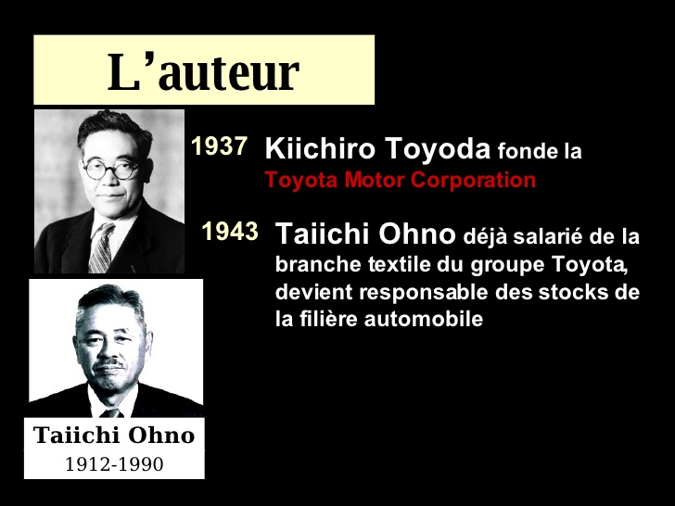
Le toyotisme
Principes:
- réduire les gaspillages tout au long de la chaîne de production.
- maintenir une qualité optimale des produits tout au long de la chaîne de production.
- éviter l'offre excédentaire. Si certains modèles de voitures se vendent moins, il faut en réduire la taille des séries, ce qui implique une baisse des stocks. Les voitures et les pièces sont fabriquées pratiquement à la demande. C'est la production à flux tendu (ou production « juste à temps », ou « méthode kanban »).
- prendre en considération l'avis des opérateurs : ceux-ci participent au diagnostic des problèmes et à leur résolution.
- améliorer le système de façon continue, en une dynamique interne qui intègre tous les acteurs concernés, de l'opérateur à l'ingénieur.
Concepts-clefs:
Le juste-à-temps : système de production qui vise à synchroniser et à ajuster exactement le flux et le nombre des pièces avec le rythme de montage ;
Le kaizen : principe d’autonomisation des équipes chargées de définir les temps standard de production et de se répartir les diverses opérations de fabrication d'un produit afin de travailler plus efficacement et plus rapidement. Le kaizen décrit parfaitement le principe d’amélioration continue du système ;
L’autonomisation des machines : équipement des machines de dispositifs d’arrêt, simples, peu onéreux, qui permettent la surveillance de plusieurs machines par un même opérateur ;
Le kanban : système d’étiquettes (de fiches de papier) qui indique le nombre de pièces à produire ou à livrer, en évitant ainsi toute production excédentaire ;
Le cercle de qualité : groupe de travail composé d’opérateurs et de cadres, constitué autour des activités de kaizen, qui couvre les questions de qualité, de maintenance, de sécurité, de prix de revient…;

Slide 22
La filiarisation: Vivendi
Chacun de ses sous-groupes regroupent de nombreuses filiales. C’est par exemple le cas de Canal+ :
Les chaînes gratuites de la TNT : C8, CStar, et CNews
Studiocanal
Canalplay
Canal+ Régie
La chaîne Canal+ et toutes ses variantes (Canal+ Cinéma, Canal+ Sport, Canal+ Séries, Canal+ Family, Canal+ Décalé), regroupées au sein de la Société d'Édition de Canal + (SECP) (48 %)
Canal+ Vietnam (50 %)
Canal (opérateur de télévision, ex Canalsat) (100 %)
Canal+ Overseas (incluant Cyfra+ et Mediaserv depuis le 12 juillet 2013)
Canal+ Distribution (100 %)
MultiThématiques (100 %) (Ciné+, Planète+, Teletoon+, Piwi+, Maison+, Comédie+, Infosport+, Seasons, Canal+ Séries)
Vivendi (ex générale des eaux) a un chiffre d’affaire de 19,4 milliards d’euros, réparti de la façon suivante entre ses différents groupes:
Groupe Canal +
SFR (téléphonie)
Universal music Group
Fnac Darty (15%)

Slide 23

Les services aux entreprises
Les secteurs concernés
Les services aux entreprises regroupent une grande variété d'activités, classées dans deux sections de la nomenclature (NAF) de l'Insee :
les activités spécialisées, scientifiques et techniques (activités juridiques et comptables, conseil en management, logiciels, ingénierie et conseil en technologie, R&D, publicité et études de marché, etc.) ;
les services administratifs et de soutien aux entreprises (location de véhicules et d'équipements, intérim, sécurité, propreté, accueil et courrier, logistique, centres d'appels, etc.).
Une forte proportion d'entreprises individuelles
Les services aux entreprises regroupent 44 % d'entrepreneurs individuels, selon l'Insee. Les travailleurs non-salariés, qui forment 16,2 % des effectifs du secteur, exercent notamment dans les activités liées aux prestations intellectuelle (22 % des effectifs), et plus particulièrement dans les activités juridiques et comptables (26 %). A noter également : près d'un quart des créations d'auto-entreprises concernent les services de soutien aux entreprises.

Slide 24

Sanofi: naissance d’un groupe
Le groupe Sanofi est créé en 1973 par la société Elf-Aquitaine, sur le modèle d’une start-up de la santé, avec 10 personnes et une dotation de 500 millions de francs.
De 1973 à 1980 fort de l’appui d’Elf, en partie nationalisée, l’entreprise se développe rapidement et fait prend des parts dans plusieurs laboratoires français : Castaigne, Choay, Seva et le prestigieux laboratoire Pasteur. L’acquisition du groupe Midy en 1980 et ses dix filiales étrangères lui permet d’atteindre la taille critique d’une grande entreprise internationale : l’entreprise est devenue un groupe qui gère 120 sociétés, dont 60 à l’internationale.
Parallèlement à cette concentration horizontale le groupe diversifie aussi ses secteurs d’activité en développant son secteur beauté à travers plusieurs acquisitions : Yves Rocher, Van Cleef§Arpels et surtout YSL.
Les années 80-2000 vont faire passer Sanofi à l’envergure dune FTN, par plusieurs acquisitions de laboratoires, soit français déjà internationalisés, soit étrangers : c’est par exemple le cas du groupe hongrois Chinoin en 89 mais surtout de l’américain Sterling Whintrop en 1994. Parallèlement le groupe se recentre sur son cœur de métier, la pharmacie, en vendant tout son secteur beauté en 1999 à LVMH.
La stratégie du groupe est alors de parvenir à une taille critique pour rivaliser sur le marché international avec les plus grandes entreprises. Il y parvient grâce à la fusion en 1999 avec Synthélabo et surtout en 2004 par l’achat de l’autre géant français de la pharmacie, Aventis, après une âpre bataille en bourse. Ces dernières acquisitions permettent au groupe d’avoir accès à de nombreux financement, notamment en devenant côté au New York Stock exchange dès 2002, et en se présentant comme le troisième groupe mondiale de pharmacie. Les années 2000 et 2010 voit le groupe poursuivre sa concentration internationale par l’achat de nombreux laboratoires étrangers, notamment dans le domaine du générique et de la biotechnologie, et par la mise en place de partenariat internationaux, comme avec Google life science sur la recherche sur les traitements diabétiques.

Slide 25
1973-1980
Start up
Acquisition de laboratoires français grâce au support d'Elf
1980's
Diversification
Acquisition de petits laboratoires français du secteur beauté.
1980-1999
Entreprise internationale
Acquisition de laboratoires français et étrangers de taille réduite.
1999-2005
FTN
Acquistion de Synthélabo et Aventis permet d'atteindre la taille critique
1999
Recentrage
Vente de la branche beauté à LVMH
2005-2019
Grand groupe mondial
Acqusitions de filiales étrangères.
Financement internationale
Partenariat étranger.

Slide 26
Réaction de Charles-Edouard Bouée, pdg d’un cabinet de conseil franco-allemand, au rapprochement Siemens-Alsthom, Challenges, 10/2017
Ces opérations et les réactions qu’elles suscitent ne sont-elles pas la preuve qu’il n’existe pas d’industrie européenne, juste des géants nationaux, Airbus faisant figure d’exception?
En tant qu'Européen convaincu, je suis sûr que l'Europe est le bon niveau pour faire face à la concurrence étrangère. Un seul chiffre suffit à s'en convaincre: le numéro un mondial du ferroviaire China Railway Construction Corp (CRCC) pèse aujourd'hui 30 milliards d'euros de chiffre d'affaires. Soit deux fois plus que Siemens et Alstom ensemble! Comment imaginer que nous pourrions réussir chacun dans notre coin? Si Siemens s'était allié au Canadien Bombardier, l’avenir d'Alstom aurait été très compliqué. La Chine investit massivement dans la recherche et les nouvelles technologies, comme la robotique ou l'intelligence artificielle, et en plus elle apporte bien souvent les financements dans les grands projets ferroviaires, ce qui en fait un concurrent redoutable à l'export. Les Chinois soignent particulièrement leurs fleurons comme CRCC. Nous, Européens, devons leur opposer des concurrents capables de jouer dans la même cour.
Les opérations Siemens – Alstom et Fincantieri – Chantiers de l'Atlantique semblent marquer une nouvelle perte de contrôle de la France sur son industrie…
Il est vrai qu'il y a en France un vécu malheureux et inquiet de ces épisodes de rachat ou de rapprochement - pensons à l'entrée de GE dans Alstom mais aussi à Technip, Technicolor, Alcatel, Pechiney… Cela s'explique par le fait que les dernières décennies n'ont pas été très euphorisantes pour l'industrie française. Les grands conglomérats comme la CGE (dont sont issus Alstom et les Chantiers de l’Atlantique, ndlr) ont peu à peu été démantelés, l'actionnariat étranger est souvent perçu comme agressif, court-termiste et insensible au modèle social français. Sans compter la constante érosion du poids de l'industrie dans le PIB (aujourd'hui autour d'environ 11 % du PIB). Tout cela a laissé des traces dans l'opinion publique.

Slide 27
Les concentrations les plus importantes de 2016
Entreprises | Nature de l’opération | Valeur de l’achat
Microsoft-Linkedin | Rachat | 26,2 milliards de dollars
Technip-FMC (services parapétroliers français et américains) | Fusion
Fnac-Darty | Rachat | 1,16 milliard d’euro
SEB-WMF (électroménager franco-allemand) | Rachat | 1,6 milliard d’euro.
Abbot-St Jude Medical | Rachat | 25 milliards de dollars

Slide 28
Vers une redéfinition de l’entreprise?
C’est une opération commando que livrent actuellement dans les coulisses plusieurs personnalités qui voudraient modifier la définition de l’entreprise en France, pour qu’elle serve non seulement l’intérêt de ses propriétaires mais aussi l’intérêt général. Ce n’est pas rien. Nicolas Hulot défend cette idée dans l’Obs cette semaine, mais il n’est pas le seul. Emmanuel Faber, le patron de Danone à partir d’aujourd’hui, est le plus combatif, il y a aussi le numéro un de Veolia, Antoine Frérot. Muriel Pénicaud est pour, comme Nicole Notat, l’ex-numéro un de la CFDT. Tout ce petit monde pousse Emmanuel Macron. Concrètement, il s’agit de l’article 1833 du Code civil, qui indique aujourd’hui que l’entreprise est constituée (je cite) dans l’intérêt commun des associés. L’idée serait d’ajouter l’intérêt des salariés, des sous-traitants, de l’environnement voire des générations futures. Le président y est a priori d’autant moins hostile que la loi de 2015 qui porte son nom avait prévu cela avant que cela soit retiré. Et il a évoqué lui-même en dix secondes l’idée à la télévision le 15 octobre, après un dîner avec Hulot. Cette réflexion intéresse beaucoup parce que Christine Lagarde, la directrice générale du FMI et ancienne ministre de l’économie, soutient aussi l’idée, elle l’a écrit. A la manœuvre, il y a un avocat, Daniel Hurstel.
Cela va-t-il se faire ?
Difficile à savoir si cela ira au bout parce cela serait une révolution juridique. Politiquement, Emmanuel Macron est probablement tenté, surtout si cela donne un point à Nicolas Hulot. De surcroît, c’est une idée qui peut séduire à gauche et la CFDT. Mais, évidemment, il y a des opposants déterminés. Les organisations patronales dénoncent un nid à contentieux judiciaires. Jusqu’où peut aller la responsabilité d’une entreprise ? Le pouvoir donné aux juges serait considérable. La plainte déposée hier par un paysan péruvien contre un producteur d’électricité allemand à qui il reproche d’avoir contribué au réchauffement climatique des Andes ne va pas les rassurer. Bercy est moins que chaud. Nicole Belloubet, la ministre de la Justice, n’a rien dit. Réponse au printemps 2018, avec peut-être une mission confiée à une personnalité avant. C’est en tous cas un débat passionnant.
Chronique de l’économiste Dominique Seux sur France Inter du 1° décembre.

Slide 29
La croissance de la capitalisation boursière
Espace-mondial-atlas.sciencespo.fr/fr/rubrique-tentatives-de-régulations/carte-6C08-evolution-de-l’indice-dow-jones-de-la-bourse-de-new-york-1920-2018.html
Evolution du CAC 40
Date | Indice
1988 (date de création) | 1000
1990 | 2000
1997 | 3000
2000 | 6500

Slide 30
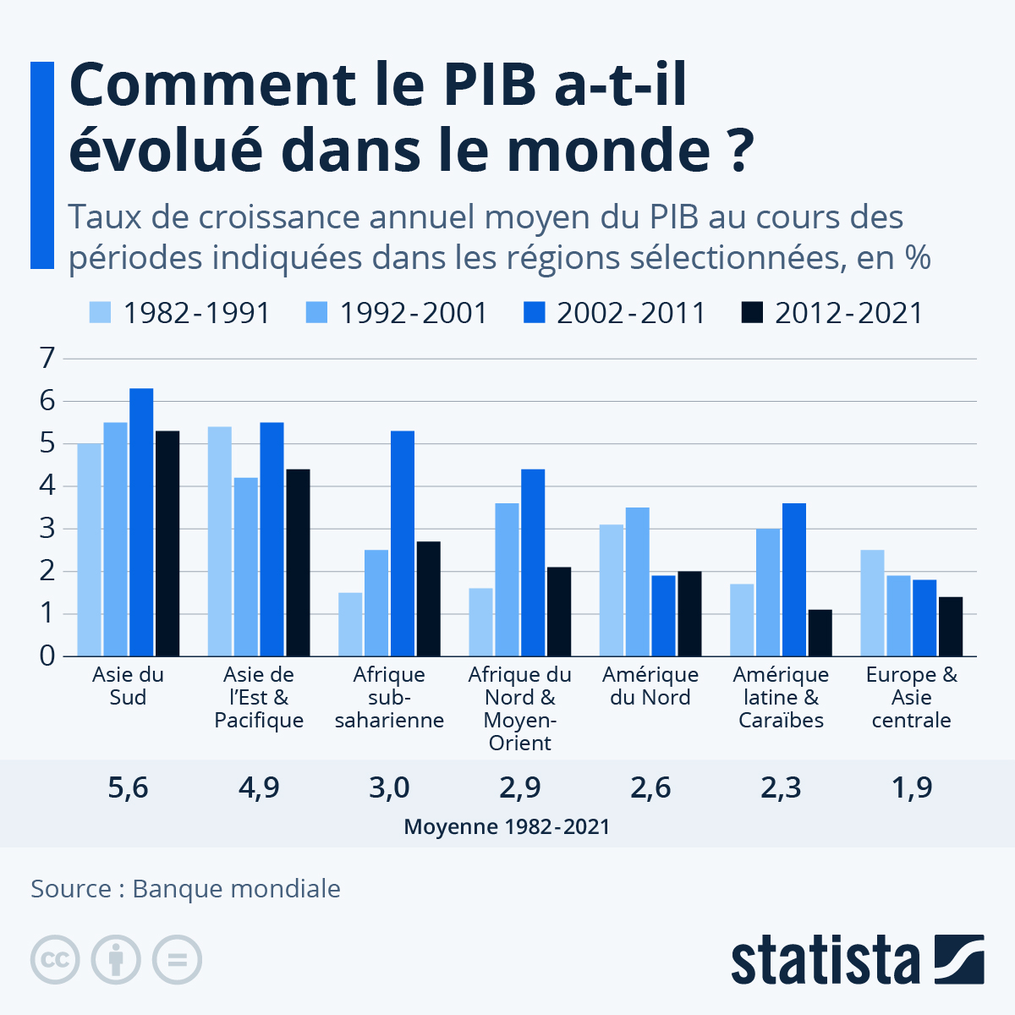
Une croissance portée par les sud

Slide 31
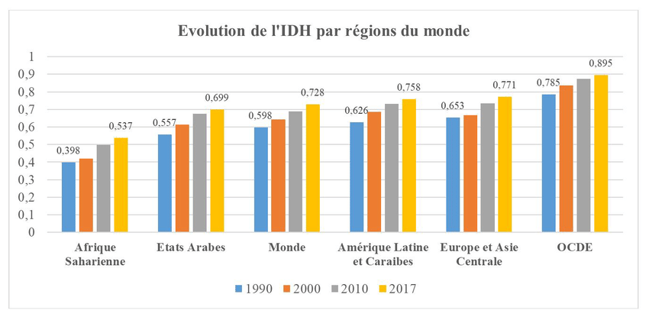
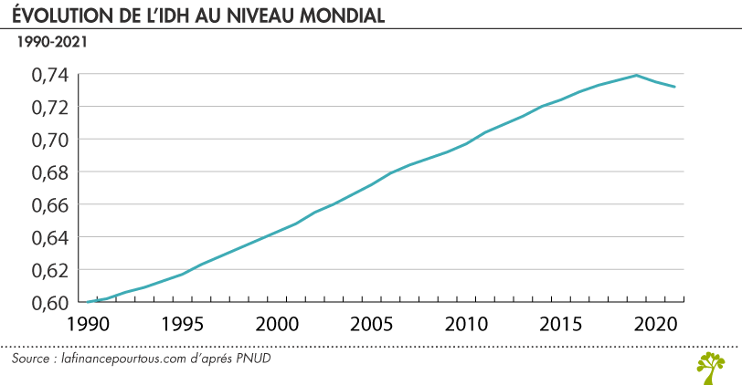

Slide 32
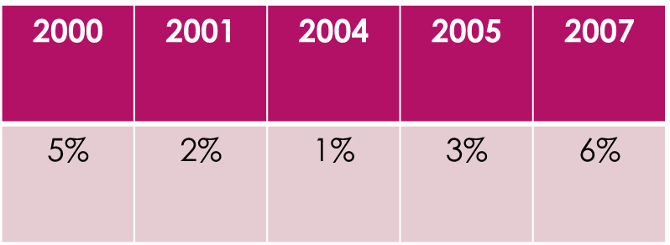
Les prémices de la crise
Taux d’intérêt à CT aux Etats-Unis
Taux de croissance de l’économie américaine

Slide 33
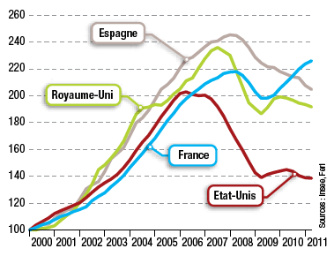
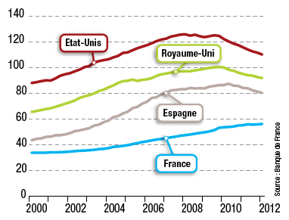
La crise de 2008
Evolution des prix de l’immobilier indice 100
Evolution de l’endettement des ménages en % du PIB

Slide 34
Titrisation
Crédit subprime
Crédit à long terme à taux variable adossé à une hypothèque.
Actif financier
Actif opaque mais bien noté par les agences de notation.
Crédit adressé aux ménages peu solvables.
Rendement généré par les remboursements de crédit.
TITRISATION

Slide 35
Le krach boursier et la crise bancaire
Pertes financières en 2008
(source FMI)
Banque | Perte en milliards de dollars
Merryl Linch | 24
Citygroup | 22
UBS | 37
Ensemble de l’économie financière mondiale | 1000

Slide 36
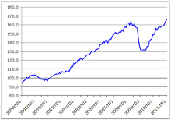
La crise mondiale
Evolution du commerce mondial base 100

Slide 37
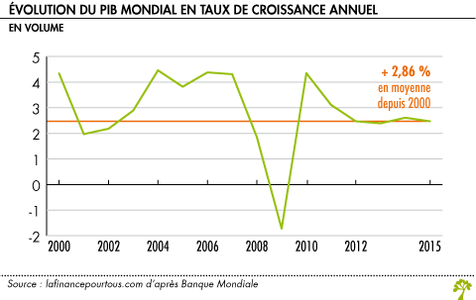
La récession
La déflation
Pays | Taux d’inflation 2008 | Taux d’inflation 2009
Etats-Unis | 3,5% | -0,3%
France | 3,2% | 0,2%
Japon | 2,4% | -1,4%
La récession industrielle 2008-2009
Pays | Baisse de la production industrielle
Etats-Unis | -22%
Japon | -31%
Russie | -16%
Brésil | - 14%
Allemagne | -15%

Slide 38
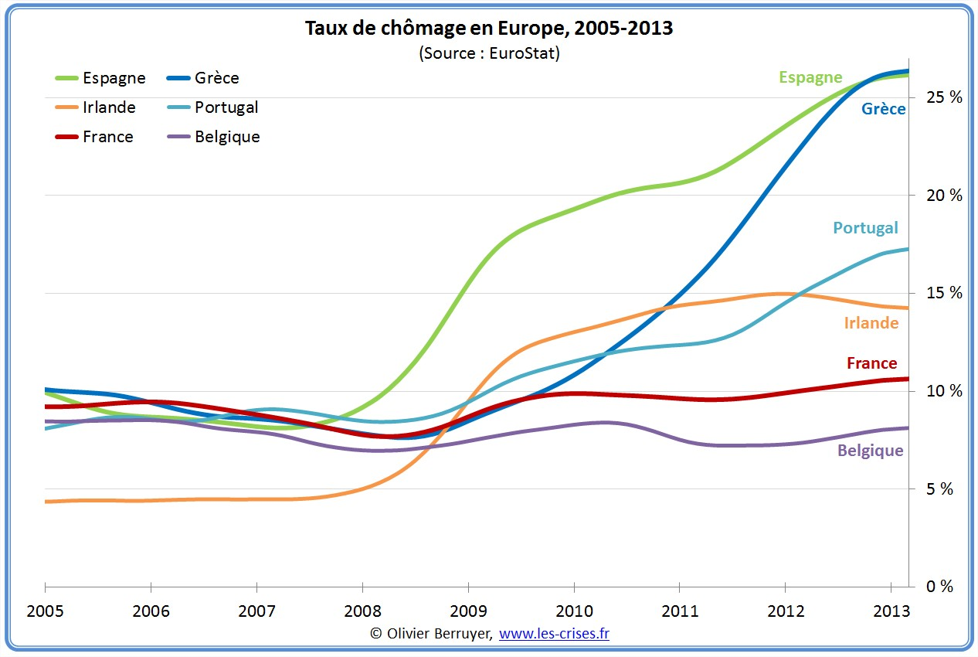
La crise sociale

Slide 39
Plan de relance : Sarkozy veut investir pour aller chercher la croissance
Le Monde.fr | 04.12.2008
En présentant son plan de relance budgétaire, jeudi 4 décembre, Nicolas Sarkozy a expliqué comment il comptait utiliser une enveloppe de 26 milliards d'euros, soit 1,3 % du produit intérieur brut, pour financer un certain nombre de mesures censées contrer la récession et freiner l'envolée du chômage.
Ce plan est essentiellement axé sur l'investissement et les entreprises. D'une part, il a pour but de soulager financièrement les entreprises, notamment les PME. D'autre part, il prévoit le lancement de grands programmes d'investissements publics. La ministre des finances Christine Lagarde a estimé que ces mesures "devraient générer entre 80 000 et 110 000 emplois" et "0,8 point de croissance supplémentaire". "[Cela] représente un effort par emploi créé équivalent à celui du plan de relance annoncé par la future administration Obama", juge-t-elle.
En optant de venir en aide financièrement aux entreprises, le gouvernement veut que l'argent injecté serve à relancer les investissements à ce niveau pour doper la croissance, estime Arnaud Leparmentier, journaliste au Monde. Un des principaux risques de ces mesures est un accroissement rapide du déficit public de l'Etat, note Natacha Valla, économiste chez Goldman Sachs. Invité au journal de 20 heures de TF1, jeudi, le premier ministre François Fillon a confirmé que le déficit serait de 3,9 % en 2009.

Slide 40
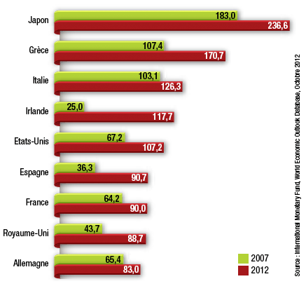
La crise des dettes publiques

Slide 41
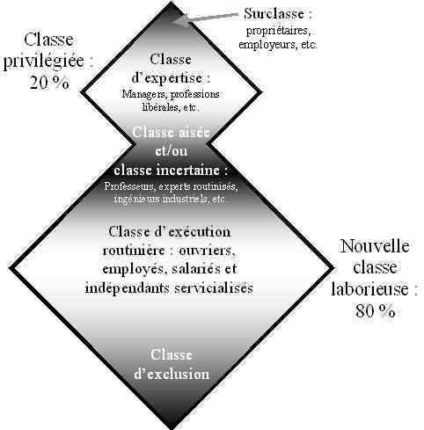
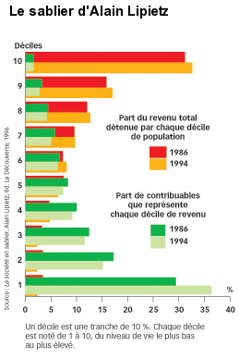
Le sablier de Lipietz et son

Slide 42
Ces mécanismes à l’œuvre, je les ai présentés dans mon livre La Société en Sablier. Les économistes ou les sociologues se rattachant à ce qu’on appelle "l’approche de la régulation" les ont longuement analysés. Il s’agit du remplacement d’un accord salarial "fordiste" par un type de salariat beaucoup plus flexible. Si l’on veut essayer de résumer à l’extrême : il y avait autrefois, c’est-à-dire entre 1945 et 1975, un certain modèle de salariat dans lequel, pratiquement, on entrait "à titre viager", suivant l’expression de Claude Meillassoux [1]. Le système institutionnel faisait que le "salarié", même quand il n’était pas payé par un employeur particulier, recevait de l’argent par le biais d’un pool, l’État-providence, qui assurait la mutualisation d’une partie du salaire. Dans ce contrat salarial, des clauses de progression du pouvoir d’achat s’enclenchaient sur les gains de productivité.
Du fordisme et de sa crise, qui a couru dans les années 1970-80, nous sommes passés du côté de la "flexibilité" du rapport salarial. Ce ne fut pas le cas pour tous les pays. Ce n’est pas vraiment le cas en Europe, à l’Est de la France, au Nord de Rome et à l’Ouest de l’ancien "Rideau de fer", ce n’est pas le cas au Japon. Mais c’est le cas du monde "atlantique". Par une flexibilisation massive, il y a eu retour, et j’emploie bien le mot retour, à une forme de rapport salarial où, tendanciellement, on embauchera et on débauchera pratiquement sans limite, un type de rapport salarial beaucoup plus "néoclassique" en quelque sorte. La dynamique macro-économique en est évidemment transformée. Dans le système fordiste, on avait un effet que j’appelle "de montgolfière". La montgolfière, c’est la distribution des revenus : il y avait un peu de riches, beaucoup de moyens, assez peu de pauvres, mais toute la hiérarchie sociale s’élevait à la même vitesse, corsetée par les "baleines" de la montgolfière (les institutions du fordisme), et c’était en fait l’air chaud dans le ventre de la montgolfière (traduisez : les revenus des "gens de la moyenne" ), qui tirait la consommation et donc l’expansion. On peut dire que le revenu du gros du salariat servait de débouché à la production capitaliste, il fallait donc que ces revenus augmentent pour que toute la machine s’élève avec régularité et sans se déformer.
Aujourd’hui, la dynamique macro-économique est inverse. Pour l’illustrer, j’emploie l’image du "sablier". Ceux qui avaient un emploi stable, fordien en quelque sorte, tombent au fond du sablier, et l’argent, les revenus, se polarise vers le haut. Dès lors ce sont les dépenses de "ceux d’en haut" qui font vivre ceux d’en bas : en embauchant des domestiques, en consommant des biens. Quand ils achètent des voitures, par exemple, les hauts revenus font vivre les ouvriers de l’automobile. Aussi donne-t-on depuis quelques années des subventions aux plus riches pour qu’ils achètent une deuxième, une troisième voiture. Et on les dispense d’impôts quand ils embauchent du personnel de maison.

Slide 43
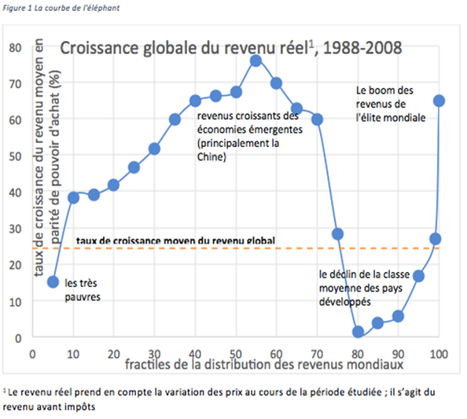
La courbe de l’éléphant

Slide 44
Relocalisation du textile
La filière textile peut-elle parier sur un mouvement de relocalisation d'ampleur ? La pandémie de Covid-19 a mis en lumière la flexibilité de certains acteurs, tel le spécialiste du jacquard Tissages de Charlieu (Loire), à l'épreuve de la fabrication de masques chirurgicaux. Les sites de production se déploient, les manufactures investissent dans leur appareil industriel. Plus de 780 projets de relocalisation et de développement d'activités sont d'ailleurs déjà soutenus par le plan Relance du gouvernement, parmi lesquelles ceux de Petit Bateau (Aube), Tricot Saint-James (Manche), Safilin (Pas- de-Calais) ou Velcorex (Haut-Rhin).
Tissages de Charlieu prévoit ainsi la production de sacs cabas fabriqués à partir de textiles recyclés grâce à un contrat avec Auchan. Ses enjeux sont ceux du secteur : produire en France avec des articles textiles « créateurs d'emplois » ; soutenir une activité locale dans une perspective durable et circulaire. Mais le « nerf de la guerre » demeure les commandes, reconnaît son patron Eric Boël. Au-delà du soutien de l'Etat, c'est la grande distribution qui permet à la PME tricolore d'envisager le doublement des effectifs et un plan de réindustrialisation sur cinq ans.
Le textile français revient de loin. C'est une industrie ébranlée par une guerre économique qui a commencé bien avant la suppression des dévastateurs quotas chinois, à partir de 2005, et l'emprise de la « fast fashion » des Zara et autres H & M. Le secteur emploie près de 100.000 salariés, soit 7 fois moins qu'il y a une quarantaine d'années. Les rescapés français de la mondialisation sont ceux qui furent le mieux armés d'un savoir-faire traditionnel et qui ont su produire différemment dans un contexte où la recherche du bon prix écrase encore la quête de l'achat éthique.
Les échos, 2021

Slide 45
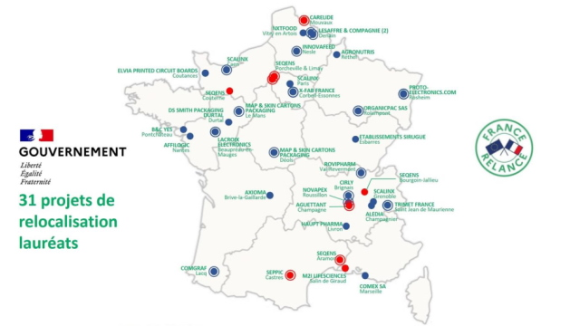
Relocalisation: France Relance

